Slide 1
LA PRISE EN CHARGE DES LESIONS PRECANCEREUSES DU COL UTERIN AU CHU DE BOGODOGO A OUAGADOUGOU AU BURKINA FASO : A PROPOS D’UN BILAN DE SIX MOIS ALLANT DU 1er JANVIER AU 30 JUIN 2021
Dr BAKO LANKOANDE Natacha C.

Slide 2
PLAN
INTRODUCTION
OBJECTIFS
METHODOLOGIE
RESULTATS
DISCUSSION
CONCLUSION

Slide 3
INTRODUCTION 1/2
Cancer en Afrique de l’Ouest :
  Véritable problème de santé publique
  Foie (17%), sein (15%), Col de l’utérus (12%)
Cancer du col au Burkina Faso
  838 décès par an selon Globocan
  Dommages collatéraux multiples

Slide 4
INTRODUCTION 2/2
Dépistage des lésions précancéreuses
  Stratégie fortement recommandée
  Peu couteux et non invasif
  Gratuité du dépistage au Burkina Faso 2016

Slide 5
OBJECTIFS 1/1
  Objectif général
Etudier le bilan de prise en charge des lésions précancéreuses du col de l’utérus dans le service de gynécologie obstétrique du CHU-Bogodogo du 1er janvier au 30 juin 2021 afin de contribuer à la réduction de la mortalité par cancer du col au Burkina Faso

Slide 6
METHODOLOGIE 1/2
  Cadre d’étude: SGOMR du CHU-B
  Type d’étude : étude longitudinale à visée descriptive et analytique
  Période : du 1er janvier au 30 juin 2021

Slide 7
METHODOLOGIE 2/2
Critères d’inclusion
Etre en âge de procréer ;
Avoir bénéficié d’un dépistage et ou traitement de lésions précancéreuses dans le service ;
Avoir donné son consentement éclairé.
Critère de non inclusion
moins de 25 ans et cas d’allergie à l’acide et ou lugol
Plus de 65 ans

Slide 8
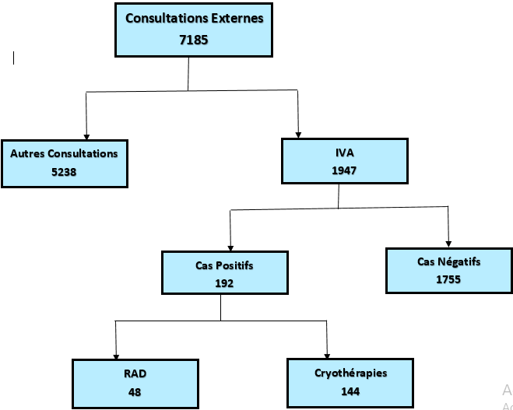
RESULTATS 1/7
Aspects épidémiologiques

Slide 9
RESULTATS 2/7
Aspects épidémiologiques
Caractéristiques sociodémographiques
Age : Moyenne 37,6 ans
Provenance: Milieu urbain 84,4%
Profession: Femmes au foyer 48,96%
Situation matrimoniale : mariées 61,98%
Niveau d'instruction : Scolarisé 80,5%

Slide 10
RESULTATS 3/7
Aspects épidémiologiques
Antécédents
  Contraception 28,65%
  Dépistage antérieur 68,1%
  Nombre partenaires hétérosexuels 1,37
  Consommation de tabac 4,16%
  Profil virologique VIH 1 6%
  1er RS entre 12-18 ans 49.2%

Slide 11
RESULTATS 4/7
Aspects cliniques
-Examen sans préparation
Col rouge: 64.58%
-IVA
zone acidophile touchant la zone de jonction: 75%
-IVL
Zone iodo négative chez 44 patientes 100%

Slide 12
RESULTATS 5/7
Aspects thérapeutiques
Type de traitement
Cryothérapie 75%
RAD 25%

Slide 13
RESULTATS 6/7
Aspects thérapeutiques
-Résultats de l’analyse histologique de la RAD
Lésions de haut grade: 37 patientes; 77.08%

Slide 14
RESULTATS 7/7
Étude des facteurs associés à la survenue des lésions précancéreuses:
Statut économique bas ORa=7,2
Tabagisme ORa=2,46
Nombre de partenaires sexuel >2 ORa=4,4
Absence Dépistage antérieure ORa=4,42

Slide 15
CONCLUSION 1/1
  Fréquence des lésions précancéreuses élevée
  Traitements sont disponibles
  Pronostic après traitement favorable
  Nécessité de diversifier les méthodes de dépistage

